Slide 1








InvestBridge
드리머
서포터
로그인
회원가입
아이디어를 공유하고 투자하세요
#OpenAI #Recommand System
#인공지능
#빅데이터
#게임
#의료#보건
#에너지 화학
#금융
Notes:
메인페이지

Slide 2
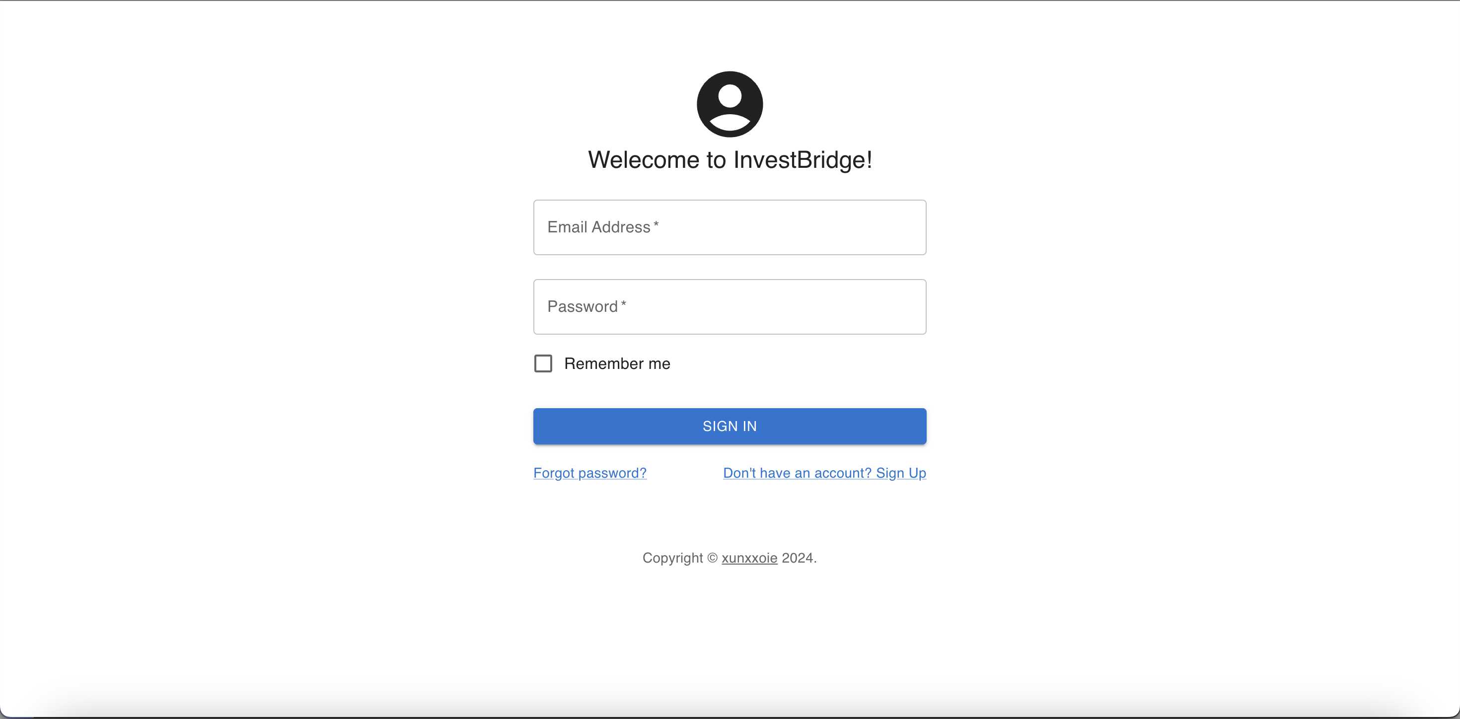
InvestBridge
Notes:
로그인 페이지

Slide 3


InvestBridge
드리머
서포터
로그인
회원가입
회원가입
회원종류 선택
아이디어를 등록하는 드리머(Dreamer)와 아이디어를
실현시켜주는 서포터(Supporter) 중 선택해주세요
Dreamer
Supporter
Notes:
회원가입 페이지 - 1

Slide 4








InvestBridge
드리머용
InvestBridge
서포터용
아이디
아이디
비밀번호
비밀번호
이메일
이메일
성명
성명
전화번호
전화번호
생년월일
생년월일
직업
사업자선택
관심분야
관심분야
회 원 가 입
회 원 가 입
Notes:
회원가입 페이지 – 2(드리머/서포터)

Slide 5



InvestBridge
드리머
서포터
Step 1 아이디어에 대한 간단한 명세 작성
Step 2 아이디어를 자세하게 나타낼 수 있는 자료 첨부
Github -> 레포지토리 링크 첨부 / 접근 권한을 private로 설정
프로젝트 제목
Notion -> 페이지 공유 링크 첨부 / 접근 권한을 ‘링크가 있는 사용자’로 변경
아이디어 내용(간단하게 작성하여 주세요!)
Add a Link
Add a Link
파일명
파일용량
파일 유형
Add file to
Drag & Drop
위 아이디어를 제 3자 ‘InvestBridge : 아이디어 공유 플랫폼＇에 제공함을 동의합니다.
등 록 하 기
카테고리(최대 3개)
인공지능
의료 · 보건
빅데이터
에너지 · 화학
금융
게임
Notes:
아이디어 등록페이지

Slide 6
InvestBridge
드리머
서포터
카공의 민족
: 카공을 사랑하는 사람들을 위한 카페 추천 플렛폼
@_xunxxoie
카공(카페 공부)은 단순한 장소가 아닌 하나의 문화로 자리 잡고 있습니다. 이 프로젝트는
이러한 카공 문화를 더욱 활성화하고 발전시키고자 합니다.
첫째, 개개인의 취향과 성향에 맞는 맞춤형 카페 추천 서비스를 제공하여 사용자들이 자신에게 딱 맞는 카페를 쉽게 찾을 수 있도록 합니다. 이를 통해 카공족들의 만족도와 편의성을 크게 높일 수 있을 것입니다.
둘째, 사용자들이 직접 방문한 카페에 대한 리뷰를 작성하고 공유할 수 있는 커뮤니티 플랫폼을 구축합니다. 이를 통해 카공족들은 서로의 경험을 공유하며 더 나은 카페 문화를 만들어갈 수 있습니다.
셋째, 이러한 맞춤형 추천과 리뷰 공유 기능을 통해 카공 문화의 지평을 넓히고 더욱 활성화할 수 있을 것입니다. 나아가 카페 사업자들에게도 유의미한 피드백을 제공하여 보다 나은 서비스 제공을 이끌어낼 수 있을 것으로 기대됩니다.
Notes:
아이디어 상세보기 페이지 - 1

Slide 7
InvestBridge
드리머
서포터
이처럼 본 프로젝트는 카공족들의 편의성과 만족도를 높이고, 카공 문화 발전에 기여하는 것을 목표로 합니다. 이를 통해 카공이라는 문화적 현상을 더욱 풍성하게 만들어갈 수 있을 것으로 기대됩니다.
#카공 #카공족 #Web # Recommender System
♡
Like!
👁️
3,021
@_xunxxoie의 아이디어가 맘에 든다면?
실 현 하 기
Notes:
아이디어 상세보기 페이지 - 2

Slide 8

InvestBridge
드리머
서포터
카테고리
인공지능
Team #1
Team #1
Team #1
Project Name
Project Name
Project Name
빅데이터
#인공지능 #AI #OpenAI
#인공지능 #AI #OpenAI
#인공지능 #AI #OpenAI
게임
❤️(35) ⭐️(7,320)
❤️(35) ⭐️(7,320)
❤️(35) ⭐️(7,320)
의료 · 보건
에너지 · 화학
Team #1
Team #1
Team #1
금융
Project Name
Project Name
Project Name
#인공지능 #AI #OpenAI
#인공지능 #AI #OpenAI
#인공지능 #AI #OpenAI
❤️(35) ⭐️(7,320)
❤️(35) ⭐️(7,320)
❤️(35) ⭐️(7,320)
Notes:
아이디어 카테고리별 보기 페이지

Slide 9
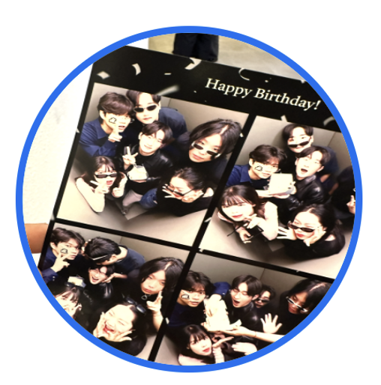
InvestBridge
드리머
서포터
@xunxxoie
서포터
드리머
- Home
이름
한준서
연락처
010-7753-3204
- Idea
이메일
ah0520@naver.com
- Support
생년월일
2001.05.20
직업
인천대학교 재학생
수정하기
Notes:
개인페이지 – Home

Slide 10
InvestBridge
드리머
서포터
전체
인공지능
빅데이터
게임
법률
@xunxxoie
서포터
드리머
- Home
Team #1
Team #2
Team #3
Project Name
Project Name
Project Name
#인공지능 #AI #OpenAI
#인공지능 #AI #OpenAI
#인공지능 #AI #OpenAI
- Idea
❤️(35) ⭐️(7,320)
❤️(35) ⭐️(7,320)
❤️(35) ⭐️(7,320)
- Support
Notes:
개인페이지 – Idea

Slide 11
InvestBridge
드리머
서포터
전체
인공지능
빅데이터
게임
법률
@xunxxoie
서포터
드리머
- Home
Team #1
Team #2
Team #3
Project Name
Project Name
Project Name
#인공지능 #AI #OpenAI
#인공지능 #AI #OpenAI
#인공지능 #AI #OpenAI
- Idea
❤️(35) ⭐️(7,320)
❤️(35) ⭐️(7,320)
❤️(35) ⭐️(7,320)
- Support
Notes:
개인페이지 – Support

